Slide 1

小規模測試多種一階二階k值
觀察心得(一)

Slide 2
研究檔案
Github上的聚類結果
20190906_k[2, 5].docx
20190906_k[3, 3].docx
20190906_k[3, 4].docx
20190906_k[4, 4].docx
20190906_k[4, 5].docx
20190906_k[5, 6].docx

Slide 3
先問問看一些問題
一階k不同，二階k相同，結果差異？
一階k相同，二階k不同，結果差異？
LDA及NMF比較

Slide 4
判斷標準
1.以案件類型化(暫依「事實主題」作為分類方式，例如車禍、毆打傷害、侵害配偶權、詐欺..等)的程度高低作為評判標準。
程度高低：依據人為預設的類型案件關鍵字的出現「數量」評判
例如：
車禍之關鍵字：道路交通安全規則 行經 監視器 肇事 撞擊 行人穿越道 交通 汽車 駕駛人 剎車 轉彎 車牌號碼 系爭車禍 事故 員警 交簡字 剎車 小客車 行車事故鑑定報告書 肇事因素 道路交通事故調查報告表 道路交通事故初步分析研判交通事故肇事責任鑑定
通姦之關鍵字：生活 家庭 和樂 通姦行為 重大打擊 挽回 婚姻 婚外情 刑事簡易判決 徒刑 傷害 身分法益 婚姻維繫 配偶之身分法益 公共秩序 善良風俗 配偶權 錄影光碟 影片 一般男女交友 夫妻 婚姻關係 情節重大 共同生活 幸福 異性 分際 妨害家庭 相姦 汽車旅館 婚姻契約 圓滿 共同生活 性行為 通姦罪
投資詐騙之關鍵字： 陷於錯誤 指示 帳戶 匯入 投資 本金 紅利 詐欺工具 騙取 財物 受騙 上當 銀行 招攬 會員 金融秩序 手段 不特定 投資經驗 財產上之損害 招攬 投資人 承銷價格 圈購 上市櫃公司股票 資金 不法之所有 給付 高額 紅利 受騙 誘騙 吸金行為

Slide 5
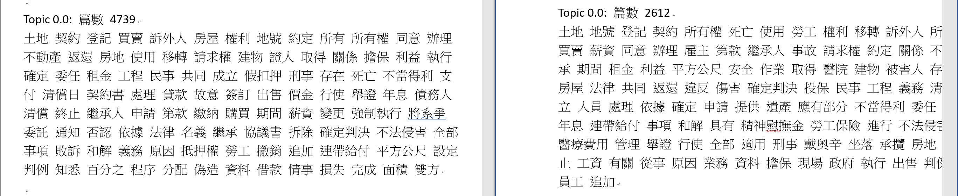
觀察方法的心得
1. 有時可以用程式比較兩組關鍵字的差異：
例如這兩篇分別是k[3, 3]、k[3, 4]的topic0.0

Slide 6
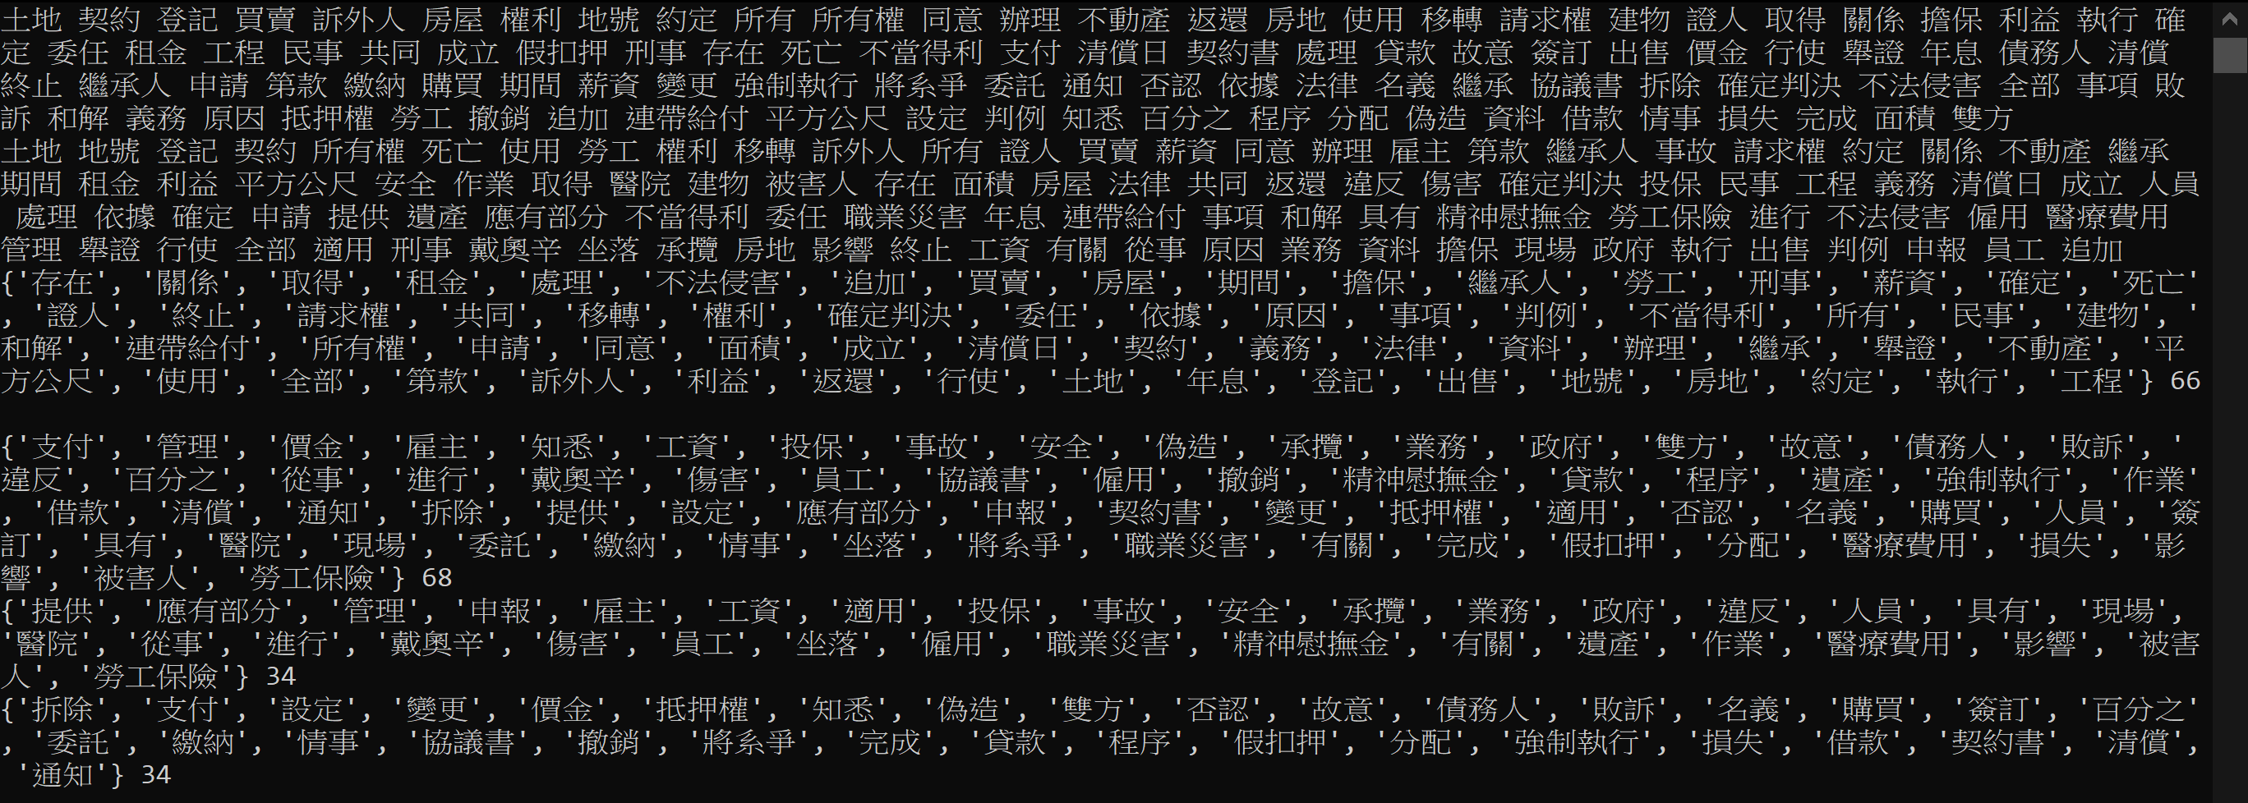
觀察方法的心得
用兩篇文字的交集、對稱差集跟差集，來看看兩篇文字有沒有一個共同的事實主題(交集)？如果有的話，這兩篇又分別對主題做出了什麼獨有的關鍵字延伸(差集)？藉此來確認哪一個k可能比較準

Slide 7
觀察方法的心得
2. 但也有時只能用感覺：
當兩篇關鍵字差異過大，比方說當兩種聚類結果的數量差太多(k[2, 5]、k[4, 5])，分別分出10群和20群，就無法以子群對子群方法互相比較，而且文本差異太大，有點維度問題，可能要採取感覺法
我覺得能夠用1.方法觀察差集聯集的只有：
第一層k相同
且第二層k的差異<=2，超過的話文本差異太大，就算比出來，我目前也無法解讀。

Slide 8
一階k不同，二階k相同
k[2, 5] v. k[4, 5]

Slide 9
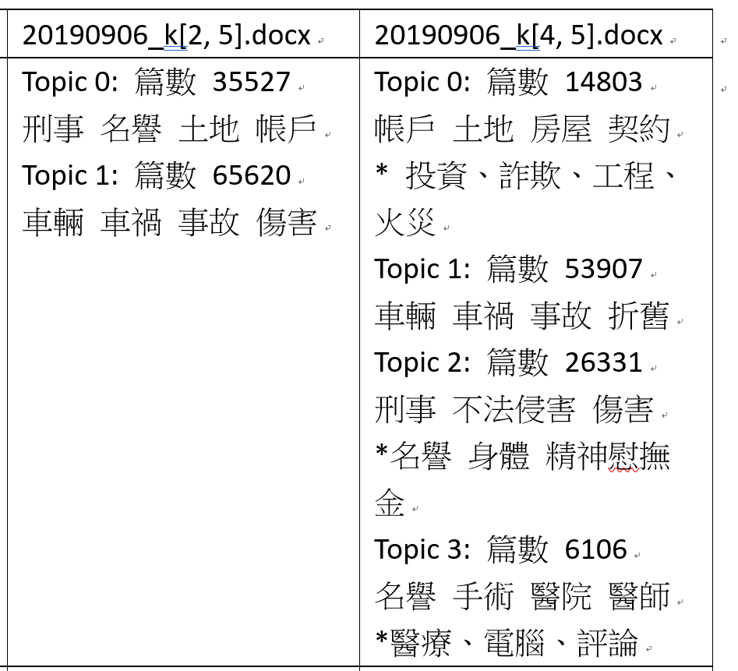
k[2, 5] v. k[4, 5]的結論
1.第一層：都分出車輛和刑事兩類，另外k = 4多分帳戶和名譽，但除了topic1，可以確定大概是車禍傷害，其他主題性都不強
2.第二層：數量差異太大，感覺觀察法。
k[2, 5]很明顯沒有[4, 5]分出來的子群，各子群的主題性來的強烈。
但topic1(車禍)底下的子群，不論是在k= 2 or 4的情況下都是互相大亂鬥，關鍵字重複性極高。
奇妙的是，雖然分20子群時，主題性比較強，但分10群，卻會有一些20群沒有洗出來的案件主題，例如董事職務詐欺、火災、承攬、銀行等。

Slide 10
k[2, 5] v. k[4, 5]的比較心得
只觀察一階的結果，k= 2or4都看不出主題性，字彙非常發散，而且有很多不具分類意義的詞彙
如果不同子群中，有某一辭彙都同時出現，而且還在很高的排名，則這個詞有可能沒有分類意義？可能代表這個詞同時會出現在很多不同案件主題中，或許我們應該修正以個別字彙作為基礎的分類方法?。
例如刑事 不法侵害 傷害 被害人 清償日 精神 這些字彙雖然有意義，但是太多案件都會出現，所以無法從這些字彙看出案件的主題，這些字彙效用十分低落，卻不斷出現在關鍵字榜單中。
另外，可以發現某些在判決書中一定會同時出現的字彙，也會導致關鍵字的主題性強度下降。例如在包含精神慰撫金的裁判中，經常伴隨傷害、被害人、清償、痛苦、情節重大等詞，與精神慰撫金同時出現，關鍵字榜單都被這些「同義」詞彙洗掉。
這些字彙的共同出現會加強「精神慰撫金」這個小主題的存在性質
但是精神慰撫金出現在太多樣事實的案件中
當這些字彙一起出現，代表的意義都是「精神慰撫金」這個小主題，卻占掉太多關鍵字名額，反而無法透過其他字會來比對出確切的案件類型，可能會稀釋類型化的程度。類似的情況還有「刑事、刑事判決、檢察署、有期徒刑」等。或是「手術 醫院 醫師 報導 治療 醫療」。不同字彙，但分類意義是十分類似的。

Slide 11
k[2, 5] v. k[4, 5]的比較心得
如何處理這些可能代表相同意義的辭彙？
可能不是從字彙與字彙之間的疊合來找出主題，而是用小主題(字團)跟小主題(字團)間的疊合來找出大主題，也許才能減少單獨字彙本身主題代表性不足的問題？
單獨字彙本身代表性不足，目前可能可以有兩種情形：
字彙同時可以同時隸屬在不同小主題中(例如：重大性，可能是在判斷精神慰撫金時精神痛苦的程度，也有可能是在講內線交易的消息足不足以影響股價)
字彙本身的涵義太廣。例如民事、刑事
但也有少部分字彙本身的代表性就很足夠(例如祭祀公業，不太會在非祭祀公業的案件中出現)，這些單獨具有代表性的銳利辭彙(同義字少or符旨範圍小)可能可以直接當作一個小主題
另外，當分群數上升時，這些不具分類意義的詞彙會被洗掉(詳頁12)
未來如果要判決書主題歸類的話，新的工作方法也許可以先建立出字團，賦予個別字彙分類標籤(字團)，再讓程式去分析判決書中的字彙，直接跑出小主題的可能比例以及關鍵字列表。再回過頭來利用關鍵字列表來探求或補充字團的詞彙。以上應該可以建立適切的分群分支分法，取得分出新的字團可能，最後建立起適當的字團樹後，再回過頭來重新標籤判決書的屬性，丟到分支樹下，不斷循環。

Slide 12
小結
一階k不同，二階k相同時看的東西：
兩種不同k之間的子群之間無法橫向用程式比較，只能用感覺觀察。
主要是看母群到子群之間的縱向變化，從母群中發現發散性字彙的存在、母群關鍵字如何被大量發散性字彙洗掉。在子群的情形，則是比較容易被同義字彙洗關鍵字。母群發散性字彙問題在分群增加時會有所改善。
分出多群主題性確實會更強烈，但是分少群時卻有多群沒有出現的關鍵字。可能是兩邊的分類分佈有很大的差異。
以上2,3的問題，2也許可以透過建立新的工作方法(字團)來解決。3則還需要思考，可能是人為所希望的分類策略需要一併加入思考。

Slide 13
一階k相同，二階k不同
k[4, 4] v. k[4, 5]
k[3, 3] v. k[3, 4]

Slide 14
k[4, 4] v. k[4, 5]的結論
第一層k相同，一樣有分出一個專屬於車禍案件的topic，子群大亂鬥
K = 5群主題性比較強，此外，當k = 4時，沒有分類意義的詞彙會被洗出來(例如敗訴', '逾越', '時效', '法律’)。
應該不是特例，而是通例。例如k[4, 4] v. k[4, 5]，在topic2中都有分出[傷害]案件主題的子topic，但是k[4, 4] 比k[4, 5]多出一千八百篇左右，而k[4, 5]比k[4, 4]多分的扶養義務和車禍混和子topic(1728篇)，其中一部分判決在k[4, 4]時應該是主要被灌到這個傷害案子topic中，但是扶養費相關的文字被洗掉，取而代之是沒有分類意義的詞彙變多。
從以上觀察，在分群數量上升時，沒有分類意義的詞彙可能就會被自行被洗掉。
此外，，這一點在分類上十分有趣。若是細分成5群，rca工殤案件會跟專利案件分到同一類，著作權則另外單獨一類；但在分成4群時，專利案件會和著作權混和，rca工殤案件則會被分到戴奧辛等中毒、消費者保護案件中，究竟分類應該採取什麼標準？最後如何命名分類？這些字彙是怎麼分布在維度上？應該有很多可以探索的地方。

Slide 15
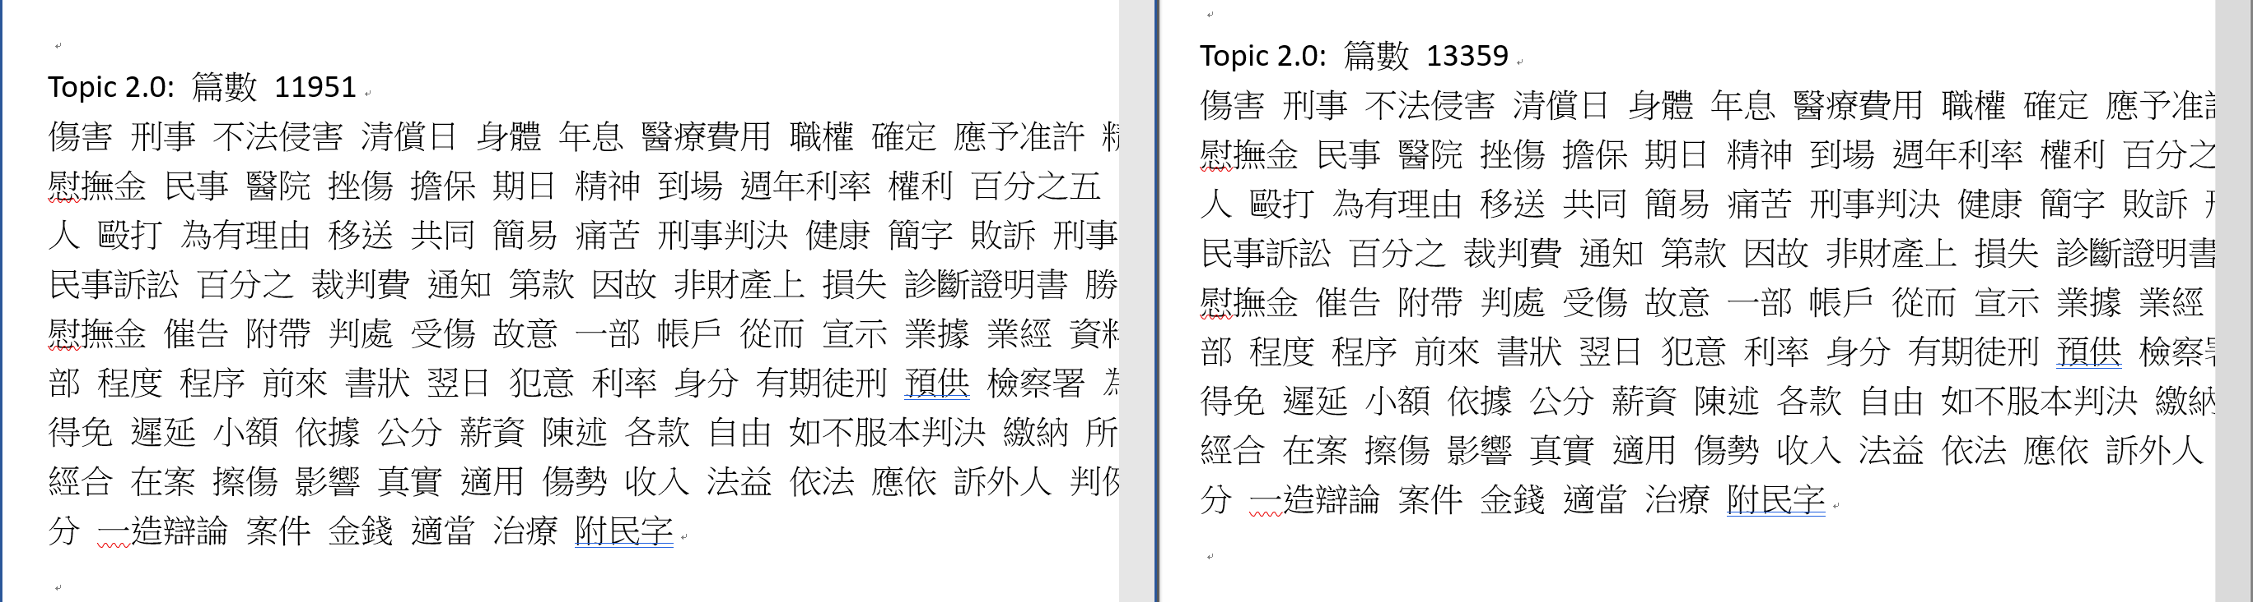
k[4, 4] v. k[4, 5]的結論
5.不過有一件神奇的事情。k[4, 4] 和[4, 5]的topic2.0竟然長的完全一模一樣!一字不差!。
而且分五群的情形，反而判決書數量比較多，分五群一般是更精細才對，而且代表在五群分類中本來被分到這群的部分判決書，被分到第四類的其他子群中，想不明白為什麼!why~

Slide 16
k[3, 3] v. k[3, 4]的結論
採用程式觀察法
要分到每個子群大概5000篇以下，才比較看的到共通主題。若子群判決書到一萬多，就看不太出來。
topic0.1，共通主題是金流、股票、侵占
3加入董事、經營；4加入不當得利、本票、印章
Topic2.0，共通主題為配偶、通姦、精神慰撫金、刑事
3加入醫療費用、毆打；4加入名譽、錄音、延續主題的配偶相關
Topic2.1和2.2主題為妨害名譽、媒體
3加入學校跟調查方法；4加入社區跟住戶

Slide 17
小結
一階k相同，二階k不同時看的東西：
在子群數量差異不大的情形，子群之間可以橫向用程式比較。
主要是看不同子群間的關鍵字差異。
在分群數量上升時，沒有分類意義的詞彙會被自行被洗掉，所以k越大，模糊詞彙可能會越少。
前述rca的工殤案件在不同k時，向不同的案件主題靠攏，如何評判準確度、哪一種分類方法比較好，是一個問題。
這樣的問題透過程式去分析子群變化，分類策略問題更明顯，在k[3, 3] v. k[3, 4]的比較，可以看到在子群數量差異不大的情形，子群關鍵字其實重疊度會很高，可以得出共通主題。但是所延續類型各不相同。K比較大時，關鍵字延續共通主題的傾向比較高。某意義來說比較準確，但仍回到分類方法的問題。

Slide 18
LDA及NMF比較
太多了待續

